Slide 1
BikeStore BI Tizimi
Bunda SQL Server orqali ma’lumotlar taxlili va automatizatsiyasi jamlangan
Safarov Islom (F41)

Slide 2
BI ssenariysi:
Ma’lumot manbalari: Orders, Order_Items, Customers, Products, Staffs, Stores, Stocks va boshqalar.
Muammo: Ma’lumotlar vizualizatsiyasi va automatlashtirishni keyingi pog’onaga olib chiqish.
Loyihadagi boshqichlar:
1)Jadvallarni yaratish;
2)ularga ma’lumot kiritish, ma’lumotlarni taxlil qilib chiqish:
3)KPI lar asosida ko’rinish(view)larni va store procedure larni yaratish:
4)automatizatsiyani sozlab yaratish.

Slide 3
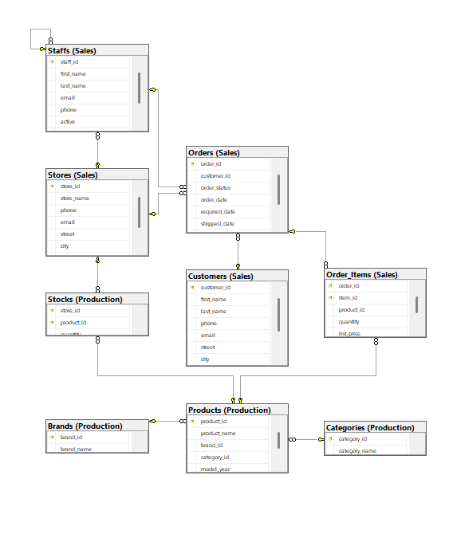
Yechim Arhitekturasi:
Normalizatsiya Va ETL
Maqsad - CSV fayldagi ma’lumotlarni SQL Serverga yuqlash va toza sxema yaratish;
Ingestion Usuli - BULK INSERT yoramida ma’lumotlarstaging jadvallarga yuklanadi:
Bog’lanish: Jadvallar orasidagi bog’lanishlarni ko’rish, ular to’g’ri va aniqligiga ishonch xosil qilish.

Slide 4
Avtomatlashtirish Asosi: SQL Agent Job
Maqsad: Ma'lumotlarni kunlik/haftalik yuklash va hisobotlarni avtomatlashtirish:
Avtomatlashtirish Qadamlari:
1)Ma'lumotlarni yuklash:
2)Kamida 2 ta Stored Procedure ni ishga tushirish:
3)Natijalarni audit/hisobot jadvallariga saqlash.
SSMS -> Object Explorer - >
SQLAgent ->
Job(Right Click) -> New Job ->
JobName, Steps, Schedule, Alert, Notification.

Slide 5
Asosiy Biznes Ko'rsatkichlari (KPIs)
Average Order Value - har bir buyurtmadan olinadigan o‘rtacha daromadni ko‘rsatib, BI’da daromad tahlilining asosiy ko‘rsatkichlaridan biridir.
Total Revenue - biznesning umumiy daromadini ko‘rsatib, moliyaviy holat va o‘sishni baholashning asosiy ko‘rsatkichidir.
Inventory Turnover - mahsulot zaxiralarining qanchalik tez sotilib yangilanayotganini ko‘rsatadigan asosiy samaradorlik ko‘rsatkichidir.
Gross Profit by Category - har bir mahsulot kategoriyasi qanchalik foyda keltirayotganini ko‘rsatadigan asosiy rentabellik ko‘rsatkichidir.
Staff Revenue Contribution - har bir xodim biznesga qancha daromad qo‘shayotganini ko‘rsatadigan samaradorlik ko‘rsatkichidir.

Slide 6
Tahliliy Hisobotlar: Views (Ko'rishlar)
vw_StoreSalesSummary: Har bir do'kon uchun daromad, buyurtmalar soni va AOVni ko'rsatadi;
vw_TopSellingProducts: Mahsulotlarni umumiy savdo bo'yicha tartiblaydi;
vw_RegionalTrends: Shahar yoki mintaqa bo'yicha daromadni ko'rsatadi;
vw_StaffPerformance: Har bir xodim uchun buyurtmalar va daromadlarni ko’rsatadi;
vw_InventoryStatus: Mahsulotlarning ombordagi qiymatini ko’rsatadi;
vw_SalesByCategory: Mahsulot toifalari bo‘yicha sotuv hajmi va marjasini ko’rsatadi;
vw_ProductProfitability: mahsulot qancha foyda keltirganini ko’rsatadi.

Slide 7
Harakatga Asoslangan Yechimlar: Stored Procedures
sp_GenerateRestockList: Har bir do'kon uchun zaxirasi kam bo'lgan mahsulotlar ro'yxatini chiqaradi;
sp_CalculateStoreKPI: Kiritilgan do'kon IDsi uchun to'liq KPI tahlilini qaytaradi;
sp_CompareSalesYearOverYear: Sotuvlarni ikki yil oralig'ida taqqoslaydi;
sp_GetCustomerProfile: Jami xarajatlar, buyurtmalar va xarid qilingan mahsulotlarning aksariyatini qaytaradi;
sp_GetLowPerformingProducts: mahsulotning qancha sotilgani, qancha daromad olib kelgani va qancha borligini ko’rsatadi.

Slide 8
Xulosa Va Natija
Yutuq: BikeStore rahbariyati uchun har doim yangilanadigan, ishonchli va harakatga asoslangan BI platformasi yaratildi;
Qiymat: Endi ular inventar, xodimlar va savdo tendensiyalari bo'yicha tezroq qarorlar qabul qilishlari mumkin.

